Slide 1
NCS능력단위평가 결과물제출
능력단위명 | 웹표준퍼블리싱
성 명 | 이채윤
제출일자 | 2021-10-07
안양이젠아카데미컴퓨터학원

Slide 2
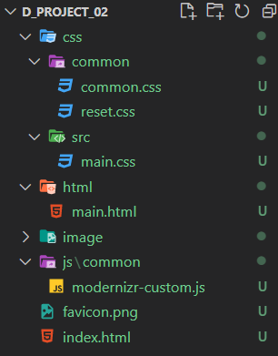
01. 파일 문서구조
문서 제작 트리구조 제작
Index 문서기준 구조

Slide 3
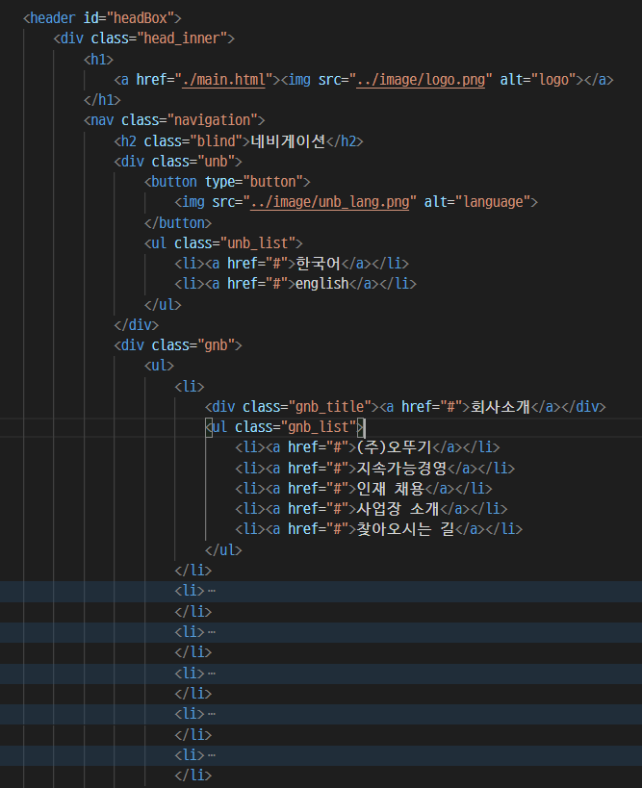
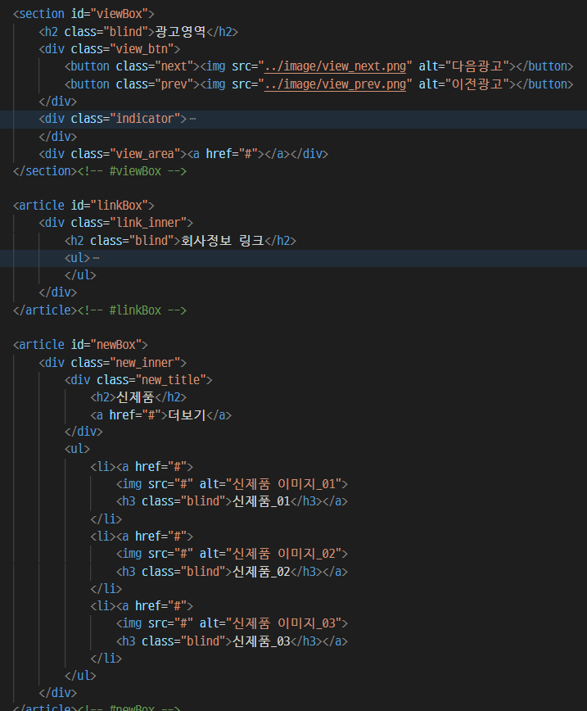
01. 프로토타입 제작- HTML 코드 (주요 부분)
프로토타입 제작을 위한 HTML 코드 주요 이미지 캡쳐
주요 캡쳐 부분 요약 설명

Slide 4
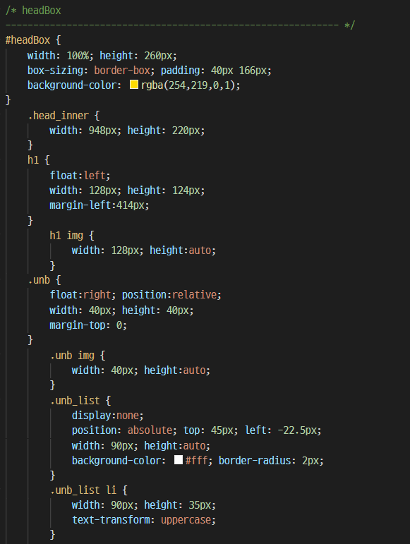
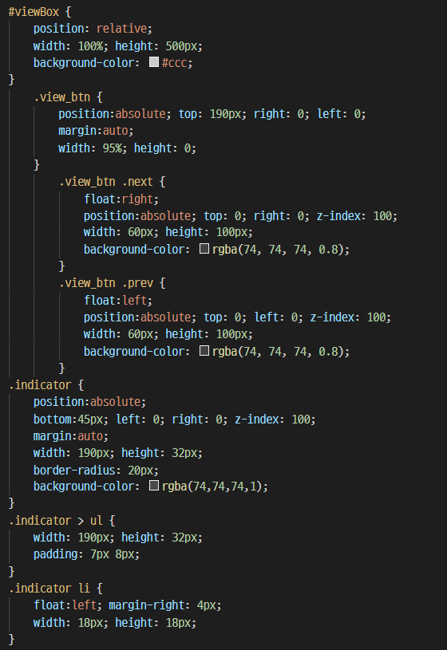
01. 프로토타입 제작 - CSS 코드 (주요 부분)
프로토타입 제작을 위한 CSS 코드 주요 이미지 캡쳐
주요 캡쳐 부분 요약 설명
주요 캡쳐 부분 요약 설명

Slide 5
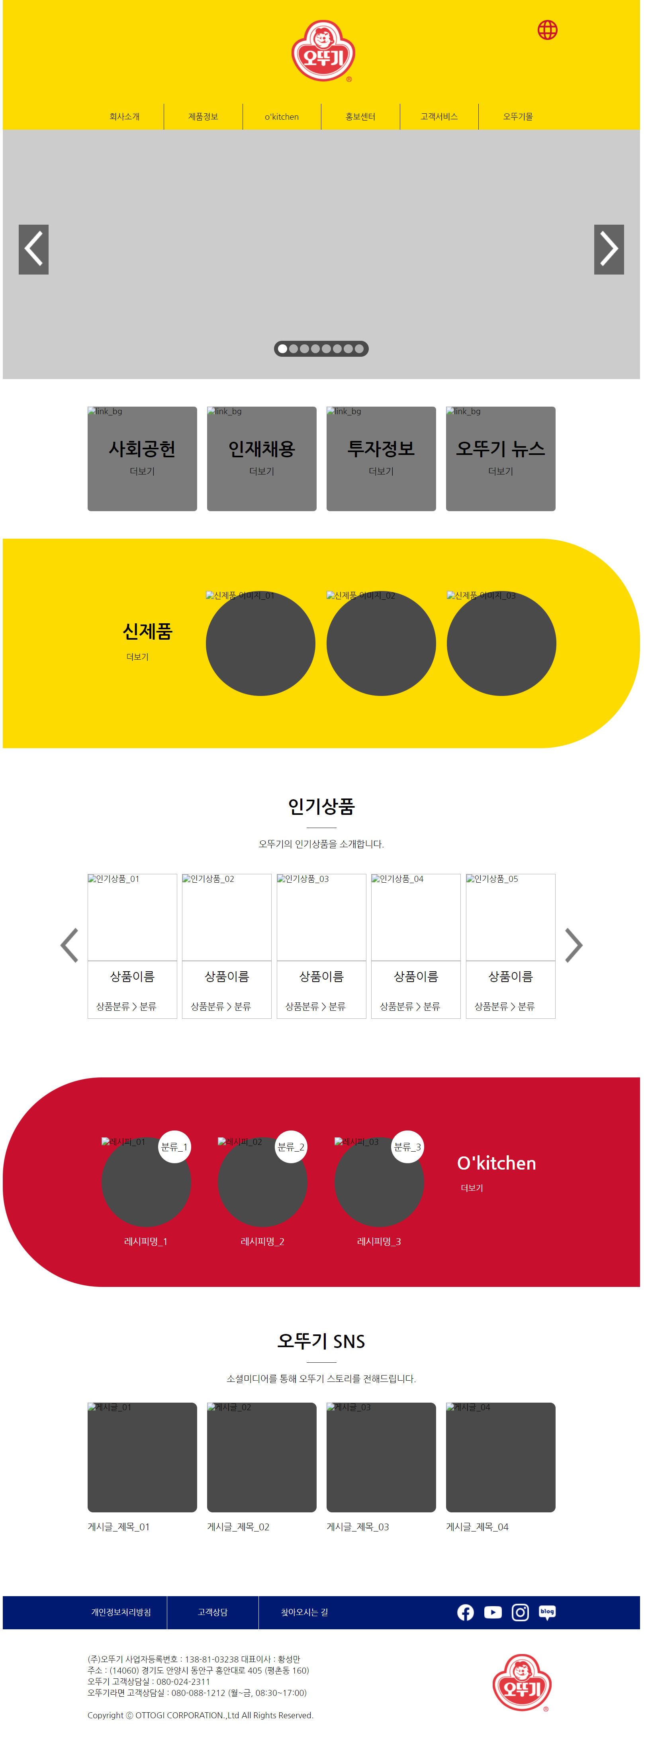
01. 프로토타입 제작 – 결과 이미지
프로토타입 제작에 따른 결과 이미지
결과물 가로 기준 크기 : 1280px

